Slide 1
El vocabulario de Unidad 9 list 1

Slide 2
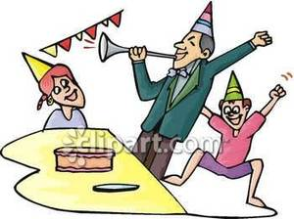
festejar
celebrar

Slide 3
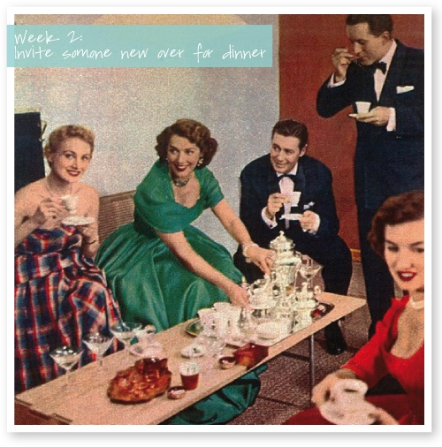
invitar
“to invite”

Slide 4
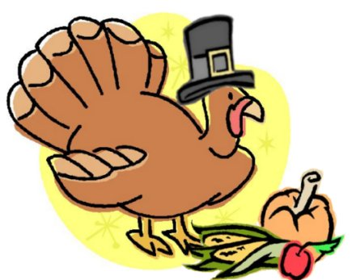
el día de acción de gracias
Se celebra en los Estados Unidos el cuarto jueves en noviembre.

Slide 5
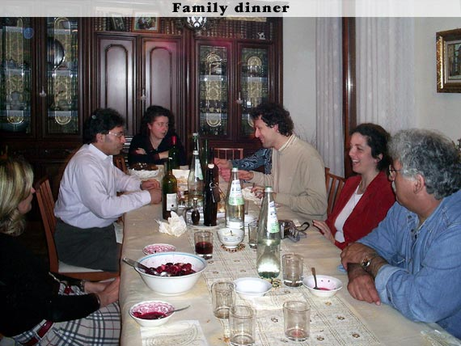
reunirse con toda la familia

Slide 6
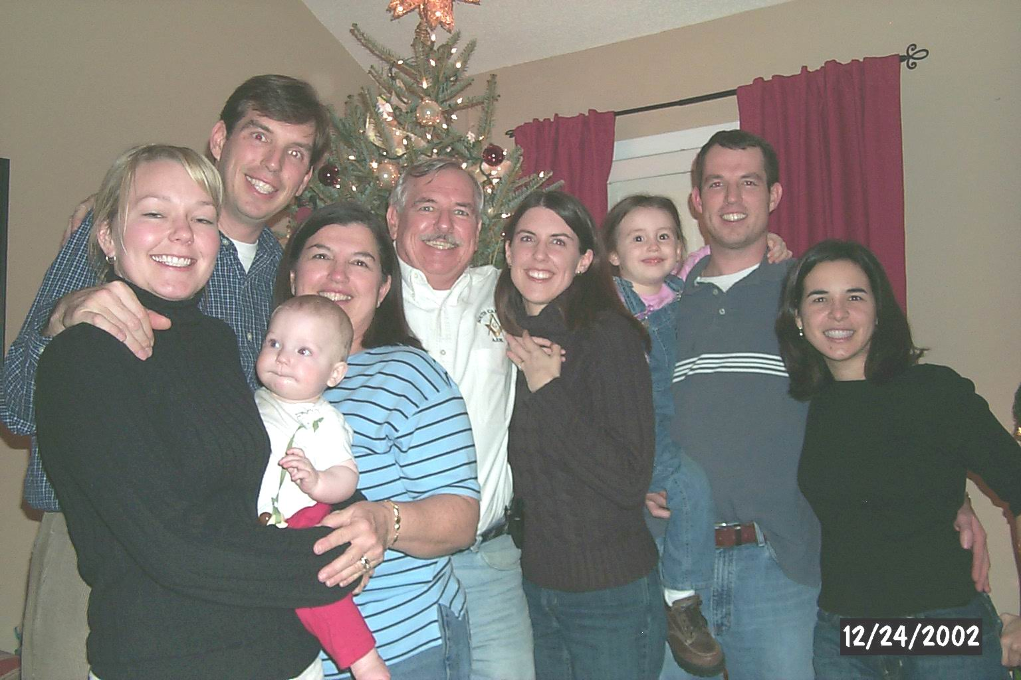
Estuvo a todo dar
¿Qué tal estuvo?

Slide 7
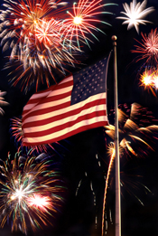
el día de la independencia
Se celebra en los Estados Unidos el 4 de julio con los fuegos artificiales

Slide 8
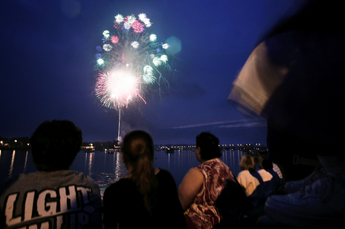
ver fuegos artificiales

Slide 9
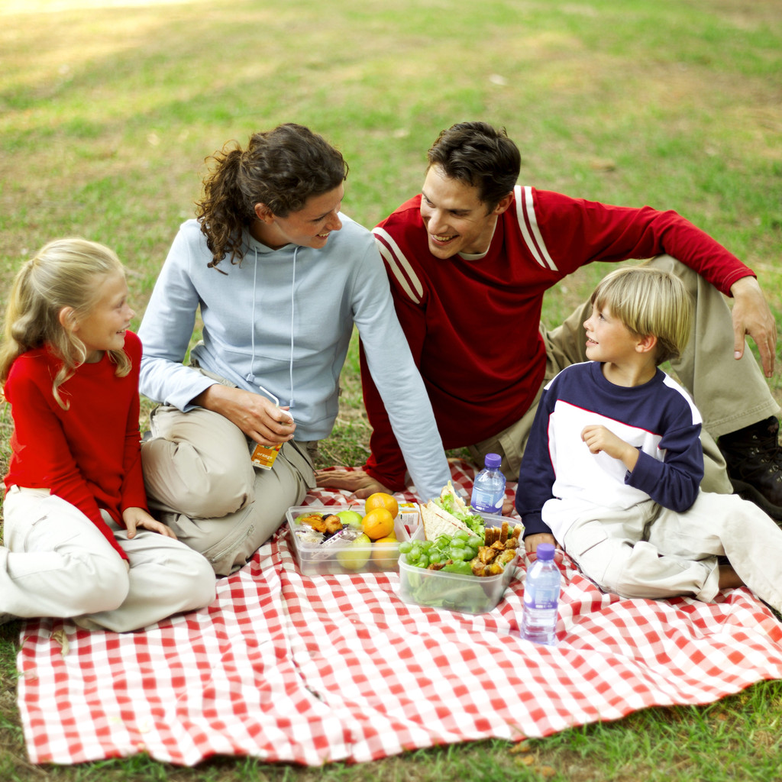
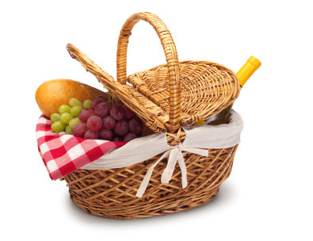
tener el picnic

Slide 10
el día de la madre
Es el segundo domingo en mayo. Muchas personas le dan tarjetas a sus madres y regalos

Slide 11
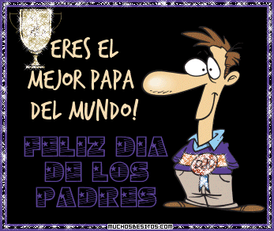
El día del padre
Los hijos mandan tarjetas así en este día.

Slide 12
el día de los enamorados
Es el día de San Valentín. Es el 14 de febrero.

Slide 13
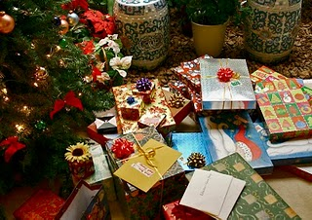
La Navidad
Los cristianos (los católicos y los protestantes) celebran el cumpleaños de Jesus el 25 de diciembre pero los latinos no reciben los regalos hasta el día de los tres reyes el 6 de enero

Slide 14
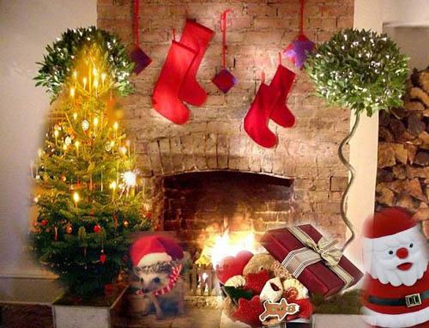
La nochebuena
Es el día antes de la Navidad

Slide 15
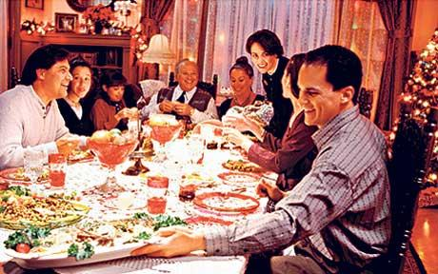
Pensamos pasar la Navidad con la familia
We plan on spending Christmas with the family.

Slide 16
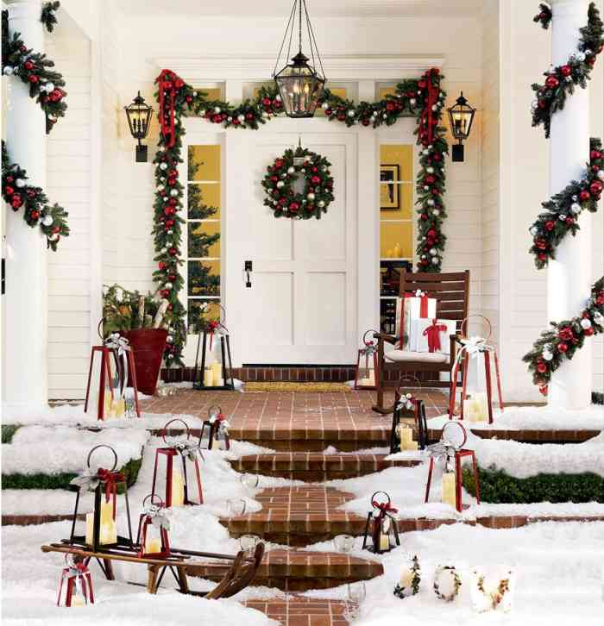
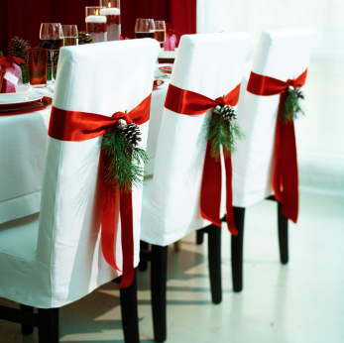
decorar la casa

Slide 17
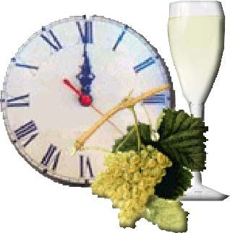
la Nochevieja
Es la noche antes del año nuevo. Es el 31 de diciembre

Slide 18
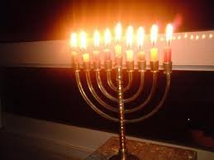
el Hanuka
Dura ocho días y es un día de fiesta judía

Slide 19
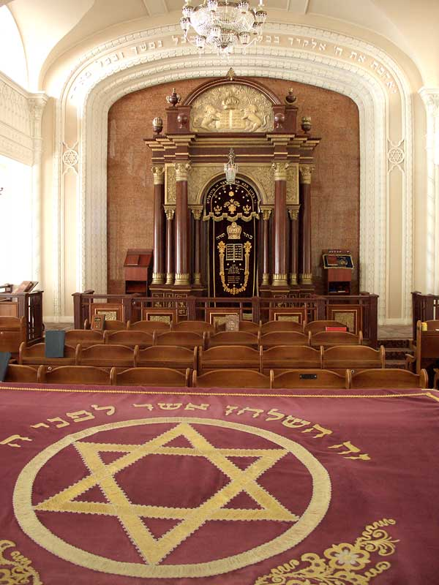
la sinagoga
El templo de los judíos

Slide 20
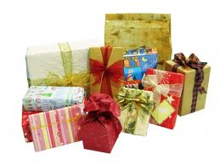
recibir regalos

Slide 21
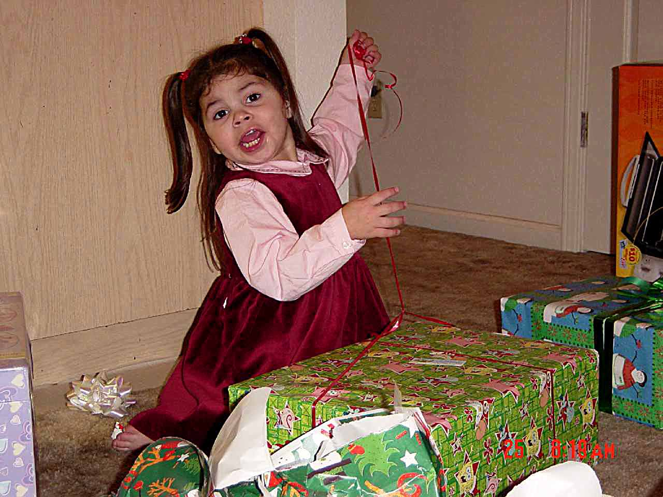
abrir regalos

Slide 22
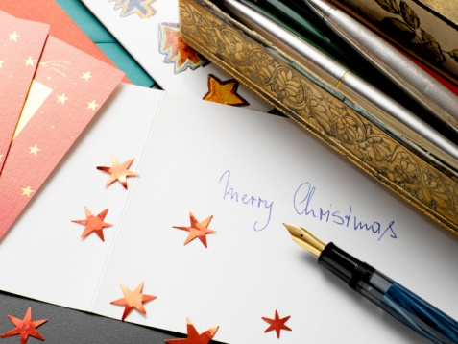
mandar tarjetas

Slide 23
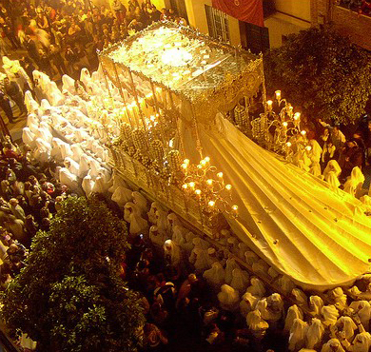
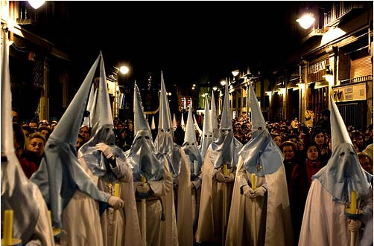
la Semana Santa
Se celebran en los países hispanos durante la Pascua

Slide 24
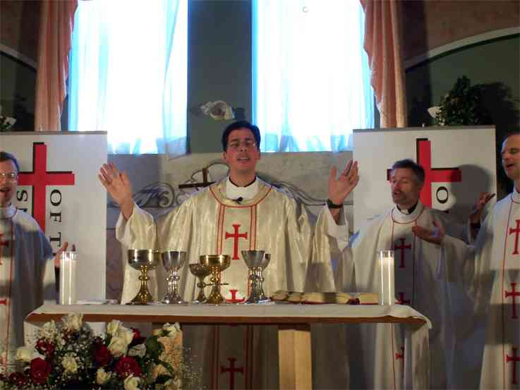
la misa
Un servicio en la iglesia católica

